Slide 1
Projeto 2 – Quebra de senhas
Algoritmos e Programação II - Turma 02D
2º semestre de 2022
Prof. Leonardo Takuno

Slide 2
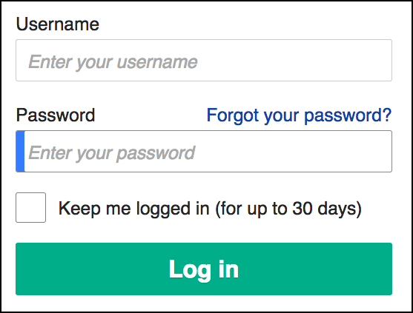
Introdução
Você faz parte de uma equipe que auxilia a polícia nas investigações.
A polícia está investigando uma empresa e apreendeu vários computadores. No entanto, para acessar os arquivos dos empregados da empresa é necessário ter os seus usuários e senhas.
Fonte: https://commons.wikimedia.org/wiki/File:Mediawiki_1.25_sign_in_form.png

Slide 3
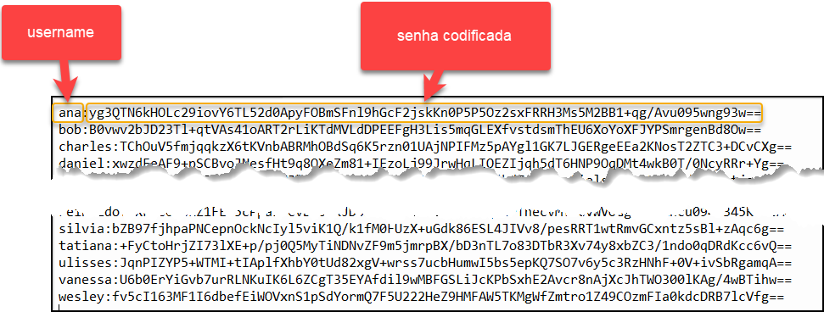
Senhas codificadas
Os investigadores conseguiram um arquivo (usuários_senhascodificadas.txt) que contém os usernames, mas as senhas estão codificadas.
Trecho do arquivo usuários_senhascodificadas.txt

Slide 4
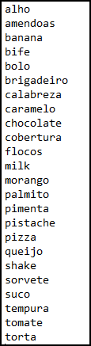
Palavras
Os investigadores descobriram que a maioria dos usuários geraram suas senhas utilizando de 1 a 5 palavras que estão no arquivo palavras.txt.

Slide 5
Palavras
Os investigadores descobriram que a maioria dos usuários geraram suas senhas utilizando de 1 a 5 palavras que estão no arquivo palavras.txt.
Exemplos de senhas:
torta
pimenta chocolate
sorvete flocos sorvete
pistache shake morango tempura
banana bolo pizza banana alho
e assim por diante.

Slide 6
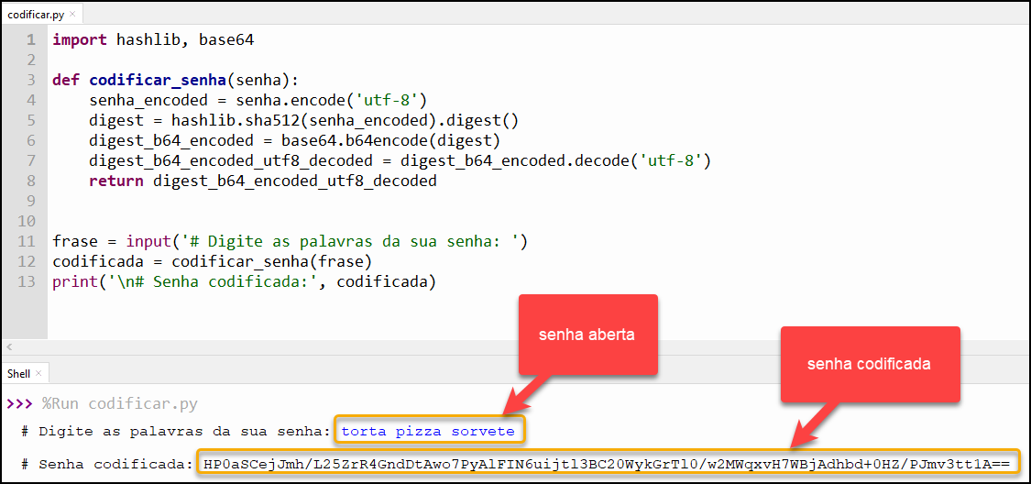
Algoritmo de codificação
Os investigadores descobriram que as senhas codificadas (que estão no arquivo usuarios_senhascodificadas.txt) foram geradas a partir das senhas abertas utilizando a função codificar_senha.

Slide 7
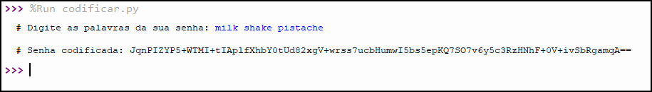
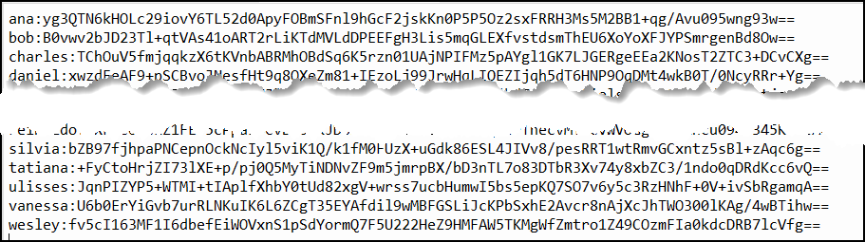
Quebra da senha
Os policiais conseguiram quebrar uma das senhas por tentativa-e-erro: eles pegaram um palpite de senha, fizeram a codificação (utilizando a função codificar_senha) e verificaram que a senha codificada coincide com uma que aparece no arquivo usuários_senhasdecodificadas.txt.

Slide 8
Quebra da senha
Os policiais conseguiram quebrar uma das senhas por tentativa-e-erro: eles pegaram um palpite de senha, fizeram a codificação (utilizando a função codificar_senha) e verificaram que a senha codificada coincide com uma que aparece no arquivo usuários_senhasdecodificadas.txt.
a senha do ulisses é "milk shake pistache"

Slide 9
Parte 1

Slide 10
Programa para quebrar as senhas
a) De posse dessas informações, sua equipe recebeu a tarefa de desenvolver um programa para quebrar as senhas.
b) O chefe da sua equipe decidiu que o programa deverá utilizar o método da "força bruta", ou seja:
O programa deverá gerar todas as combinações possíveis de senhas (com 1 a 5 palavras) com as palavras que estão no arquivo palavras.txt.
Cada combinação deverá ser submetida à execução da função codificar_senha.
O resultado da codificação deverá ser comparado com as senhas codificadas do arquivo usuarios_senhascodificadas.txt e, se coincidir com alguma, terá sido quebrada uma senha.
c) O programa deverá gerar dois arquivos como saída:
senhas_quebradas.txt
senhas_nao_quebradas.txt

Slide 11
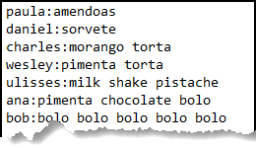
senhas_quebradas.txt
Este arquivo deverá ter os usuários e as senhas que foram quebradas. Por exemplo:

Slide 12
senhas_quebradas.txt
Este arquivo deverá ter os usuários e as senhas que foram quebradas. Por exemplo:
As linhas deverão estar ordenadas pelos seguintes critérios:
As senhas com menor número de palavras devem aparecer primeiro.
Se as senhas tiverem o mesmo número de palavras, a ordenação será pela ordem alfabética

Slide 13
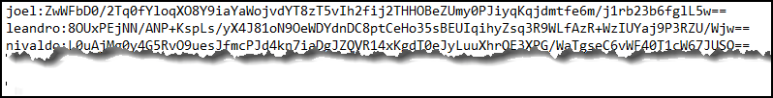
senhas_nao_quebradas.txt
Este arquivo deverá ter os usuários e as senhas codificadas que não puderam ser quebradas por este método. Por exemplo:
Neste arquivo, as linhas devem ser ordenadas pela ordem alfabética dos nomes dos usuários.

Slide 14
Parte 2

Slide 15
Quebra das senhas restantes
a) Os policiais descobriram posteriormente que algumas senhas não puderam ser quebradas porque os usuários utilizaram algumas palavras que não estavam no arquivo palavras.txt.
b) Sua equipe decidiu então fazer um pouco de "engenharia social":
Como as palavras que estão no arquivo palavras.txt têm relação com comidas, eles decidiram adicionar algumas palavras relacionadas a este tema.
Após adicionar as palavras, o programa deverá ser executado novamente.
Este procedimento será repetido até que todas as senhas sejam quebradas.
c) Tente executar este processo de forma a entregar os arquivos de saída com o maior número possível de senhas quebradas.

Slide 16
Entrega
O projeto pode ser desenvolvido em grupos de 2 alunos.
Cada grupo deve entregar um arquivo compactado que contenha todos os arquivos do projeto (código-fonte e arquivos de texto).

Slide 17
"combinado" da nossa disciplina em relação a listas
A linguagem Python possui muitos recursos prontos para lidar com listas. No entanto, como o objetivo da nossa disciplina é estudar como estes recursos são implementados, vamos realizar todos os exercícios obedecendo às seguintes limitações (para simular em Python um vetor simples de outras linguagens):
Criaremos as listas com um tamanho inicial e não realizaremos nenhuma operação que altere este tamanho inicial (o tamanho será fixo).
Em cada lista armazenaremos elementos de um único tipo.
Não utilizaremos as diversas funções e métodos já prontos em Python que realizam operações nas listas, com exceção da função len.
Eventualmente, utilizaremos o método append quando uma função for gerar um novo vetor como resultado de seu processamento.
LEMBRE-SE do

